Slide 1
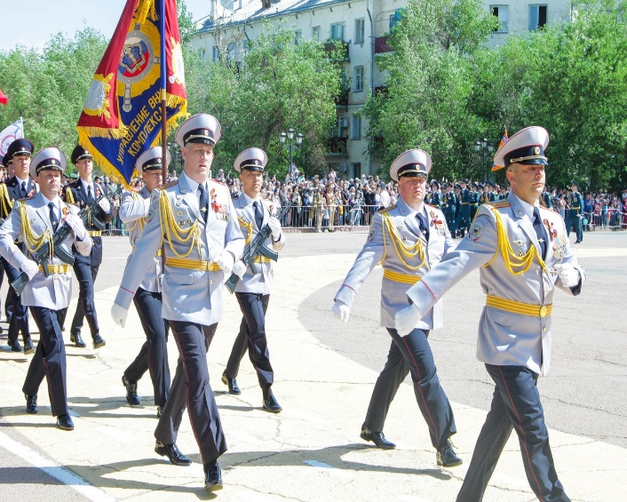
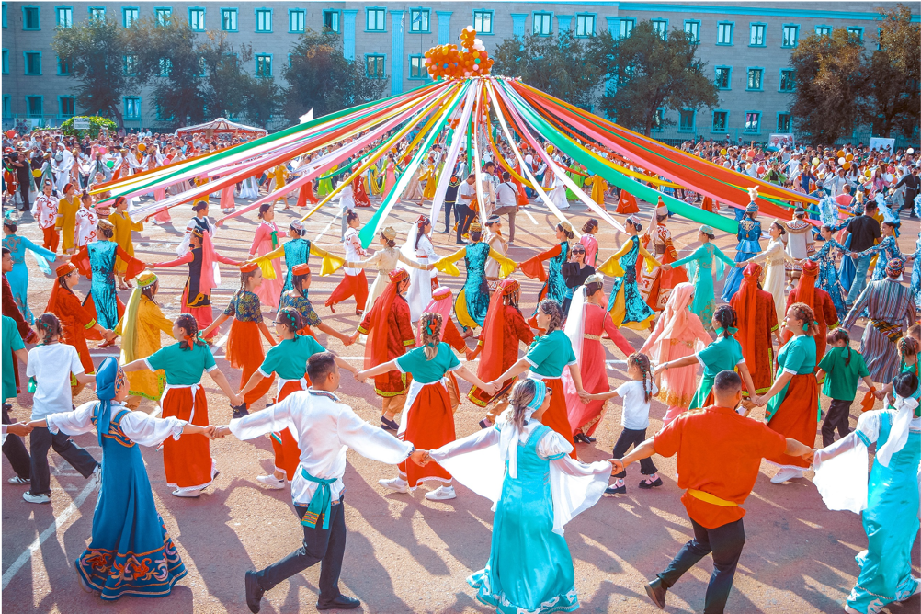
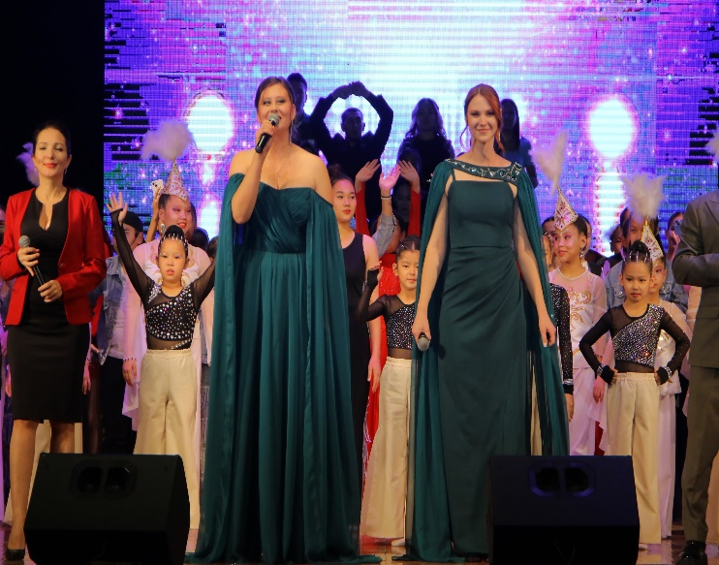
2024
ОТЧЕТ УКМПТиС
Управление культуры, молодежной политики,
туризма и спорта

Slide 2
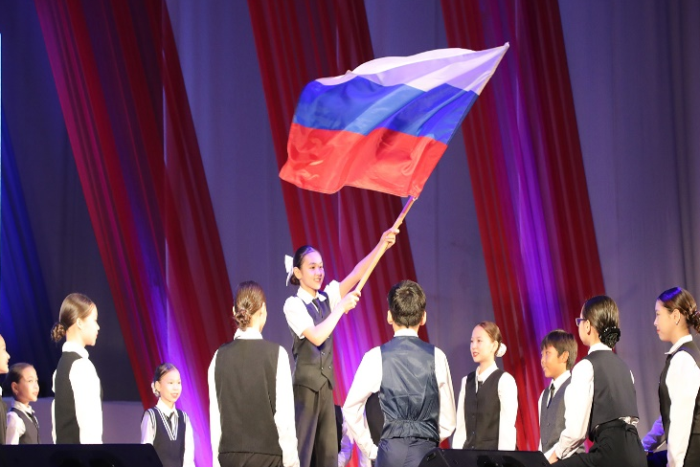
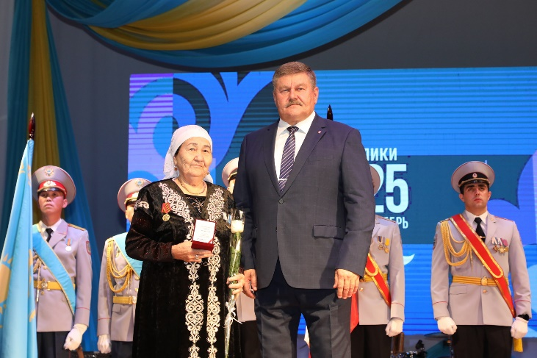
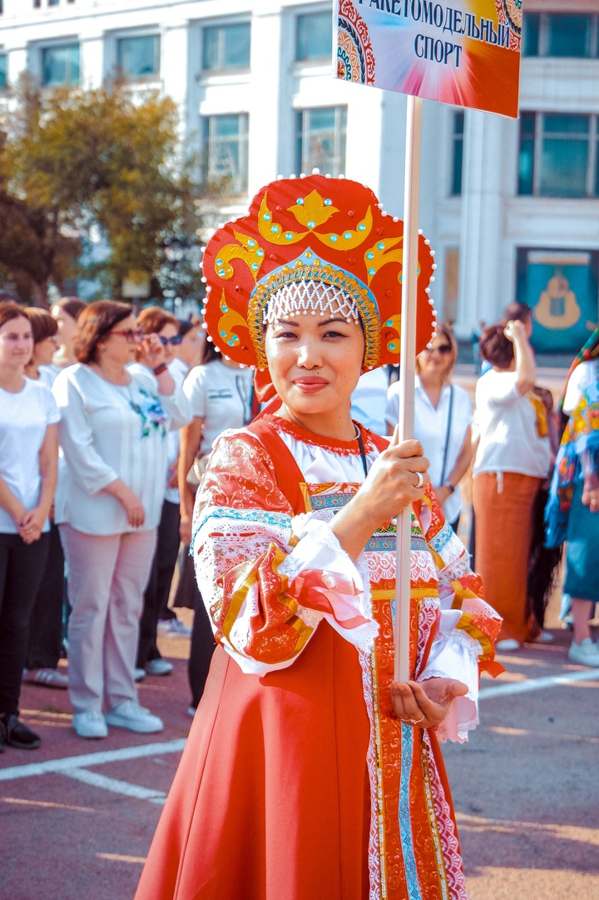
УКМПТиС является органом исполнительной власти города Байконур, обеспечивающий реализацию государственной политики в сфере культуры и искусства, физической культуры и спорта, молодежной политики и туризма

Slide 3
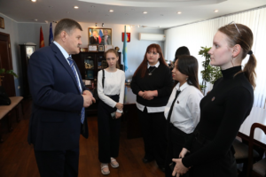
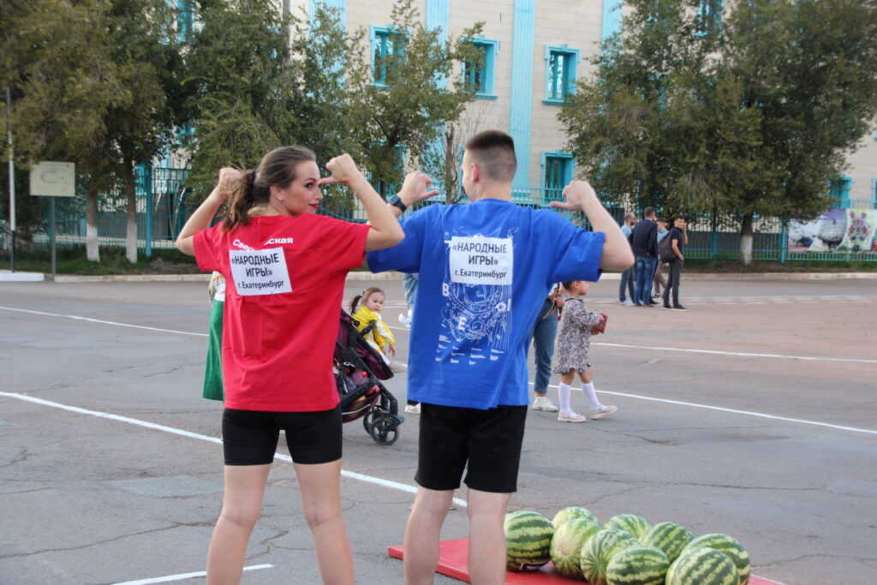
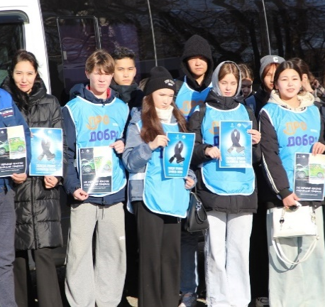
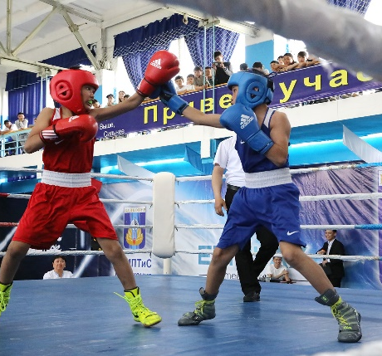
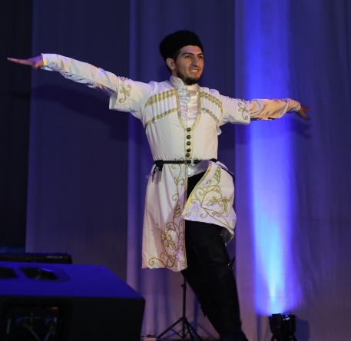
ГБУ «Бассейн «Орион»
КООРДИНАЦИЯ РАБОТЫ
УЧРЕЖДЕНИЙ
ГБУ ДО СШ
ГКУ ЦПМИ
«Будущее
Байконура»
ГБУ ГДК
ГБУ СОК
ГБУ МИКБ
ГКУ ЦБС

Slide 4
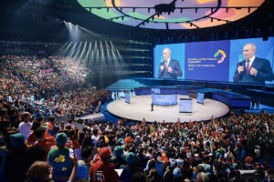
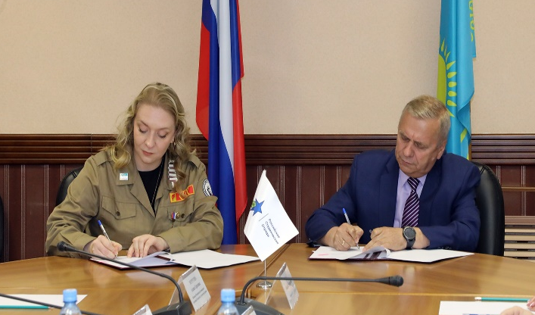
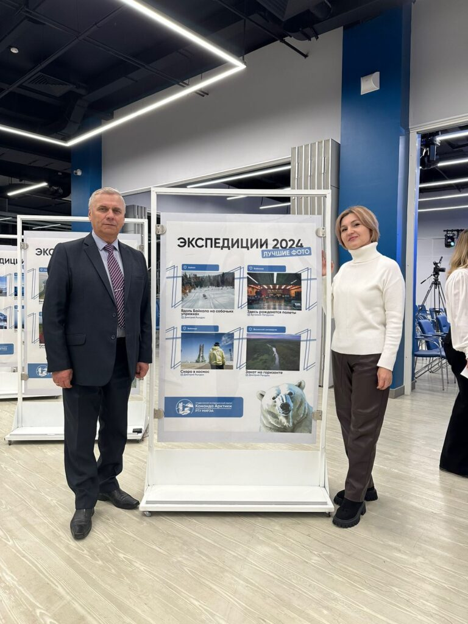
МЕЖРЕГИОНАЛЬНОЕ И МЕЖГОСУДАРСТВЕННОЕ СОТРУДНИЧЕСТВО
Участие делегации Байконура во Всемирном фестивале молодежи
Подписание Соглашения о сотрудничестве с Молодежной общероссийской общественной организацией «Российские студенческие отряды»
Подготовка проекта Соглашения со студенческим экспедиционным
корпусом «Команда Арктики» РТУ МИРЭА

Slide 5
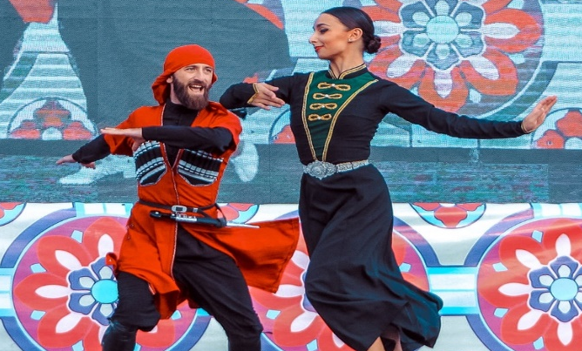
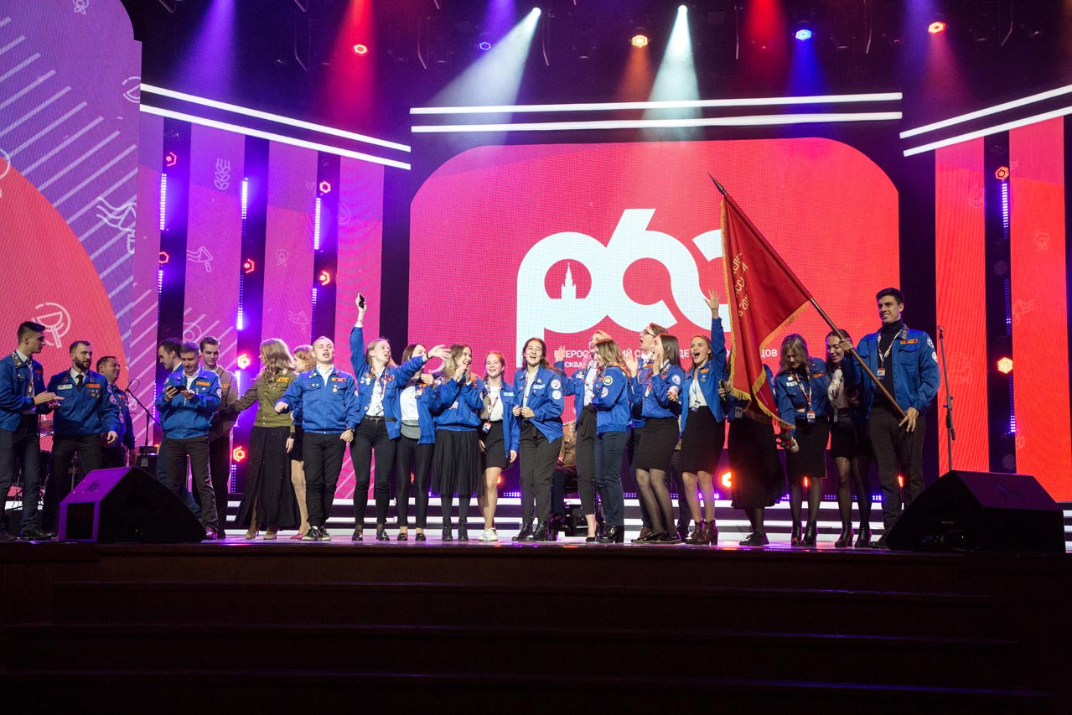
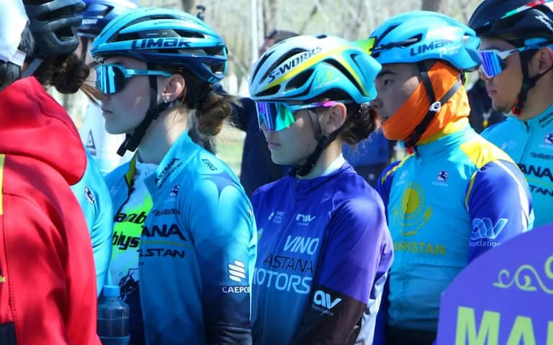
МЕЖРЕГИОНАЛЬНОЕ И МЕЖГОСУДАРСТВЕННОЕ СОТРУДНИЧЕСТВО
Участие делегаций из города Екатеринбург, Республики Абхазия, Республики Татарстан и Республики Казахстан в VII городском фестивале «Дружба народов»
Участие во Всероссийском слете
студенческих отрядов, «Молодежной общероссийской общественной
организации «Российские
студенческие отряды»
Проведение Чемпионата Республики Казахстан по велоспорту среди юниоров и юниорок, ветеранов и любителей в городе Байконур
(250 участников)

Slide 6
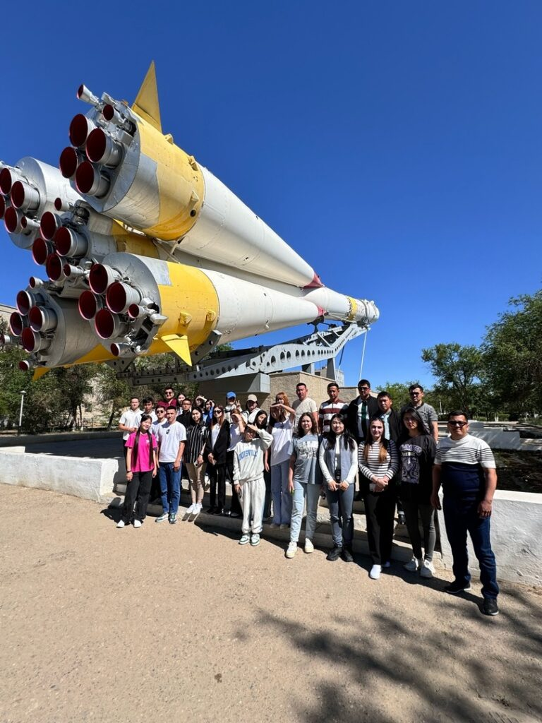
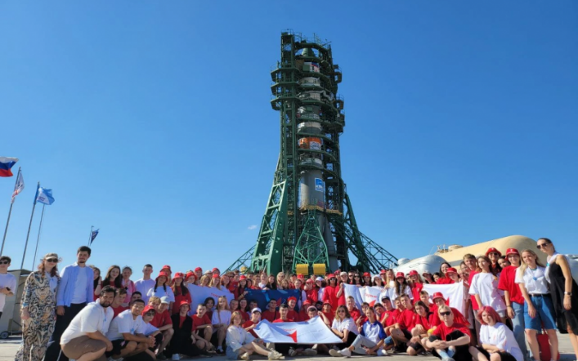
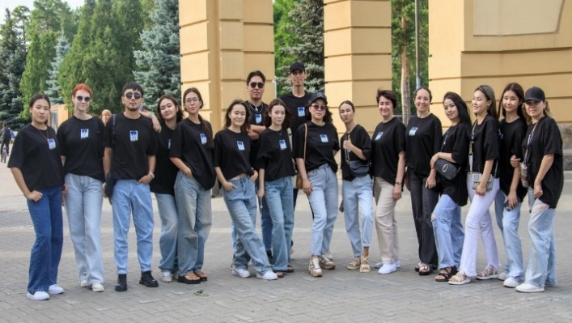
МЕЖРЕГИОНАЛЬНОЕ И МЕЖГОСУДАРСТВЕННОЕ СОТРУДНИЧЕСТВО
30 мая организован и проведен экскурсионный тур по космодрому Байконур для учащихся и студентов образовательных учреждений
г. Кызылорды
11 сентября в рамках пилотируемого
пуска организован и проведен экскурсионный
тур по космодрому Байконур для участников
VII Городского фестиваля «Дружба народов»
в количестве 71 человека
С 13 июля по 18 июля творческая делегация
ГБУ ГДК посетила город Каменск-Уральск
(выступление в праздничных мероприятиях, посвященных
80-летию Каменск-Уральского металлургического завода,
поздравление с Днем металлурга и Днем города)

Slide 7

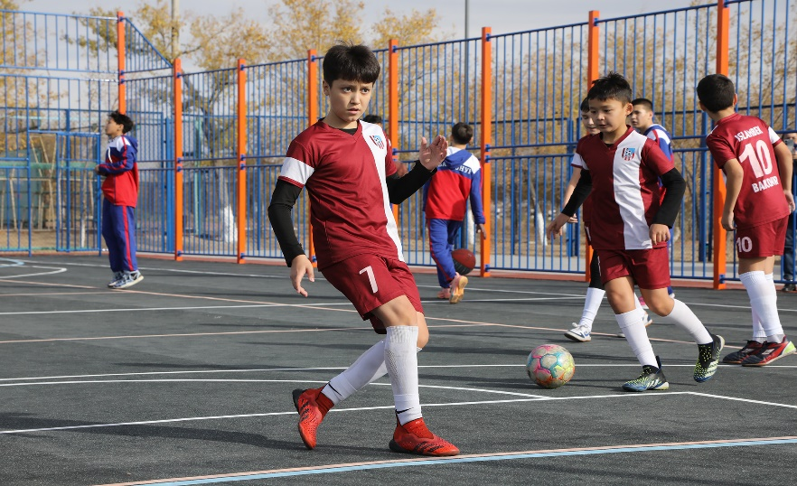
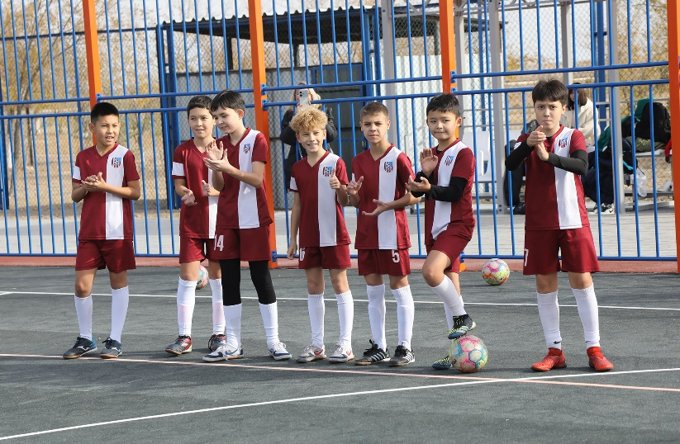
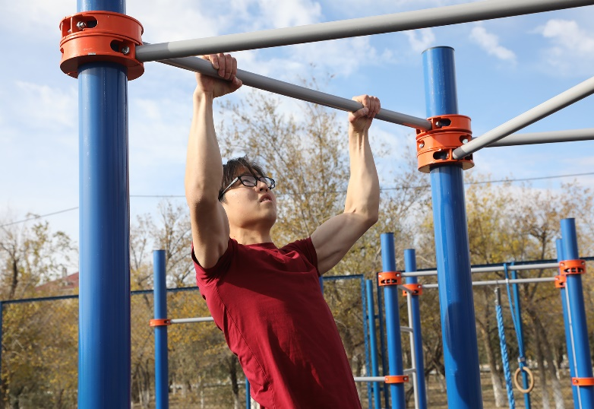
РЕАЛИЗАЦИЯ НАЦИОНАЛЬНЫХ ПРОЕКТОВ
Федеральный проект
«Бизнес-спринт (Я выбираю спорт)»
Цель проекта: увеличение доли граждан, систематически занимающихся физической культурой и спортом.
Закуплена и установлена «умная» спортивная площадка
на территории ГБУ «СОК Байконур» (ул. Максимова)
Общий объем бюджетных ассигнований составляет 12 159 921 руб. из них:
размер субсидии из федерального бюджета (95%) 11 551 925,11 руб.
размер софинансирования из бюджета города Байконур (5%) 607 995,89 руб.

Slide 8

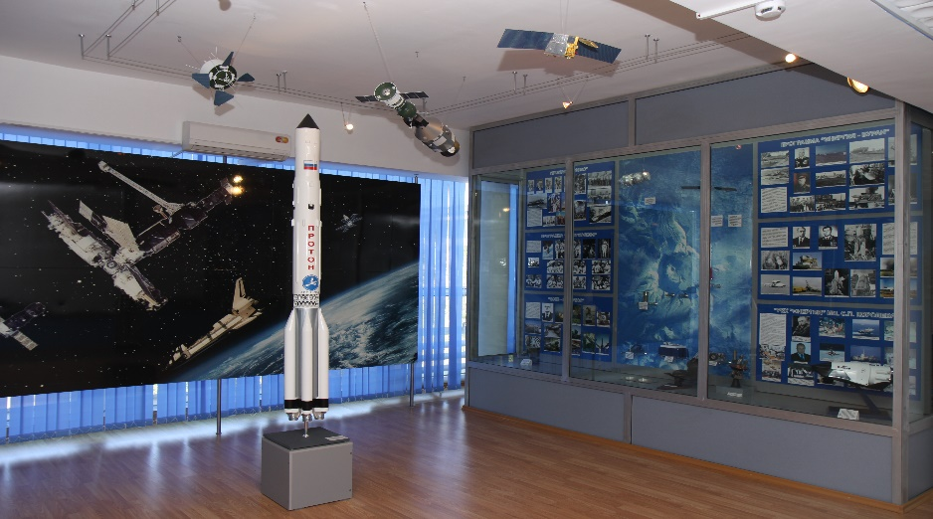
РЕАЛИЗАЦИЯ НАЦИОНАЛЬНЫХ ПРОЕКТОВ
Национальный проект «КУЛЬТУРА»
Цель проекта: модернизация музейного пространства
и увеличение количества посещений
Завершается работа
по техническому оснащению
Государственного
бюджетного учреждения
«Музей истории космодрома Байконур»
Общий объем бюджетных ассигнований составляет 7 575 758 руб. из них:
размер субсидии из федерального бюджета (99%) 7 500 000 руб.
размер софинансирования из бюджета города Байконур (1%) 75 758 руб.

Slide 9

Реализация государственных программ в сфере культуры
и искусства, физической культуры и спорта, молодежной политики и туризма
Государственная программа «Развитие физической культуры и спорта города Байконур на 2021-2024 гг.»
Государственная программа
«Культура, молодежная политика
и туризм» города Байконур на 2021-2024 гг.»
77%
121%
156%
135%
Основной показатель:
Количество официальных физкультурных
и спортивных мероприятий
Основной показатель:
Количество участников
официальных
физкультурных
и спортивных мероприятий
Основной показатель:
Количество молодежи, участвующих
в мероприятиях по
молодежной
политике
Основной показатель:
Количество посещений,
зрителей мероприятий
государственных учреждений
культуры на территории города
План: 73 мероприятия
Факт: 56 мероприятий
План: 8 260 чел.
Факт: 9 960 чел.
План: 11 183 чел.
Факт: 31 802 чел.
План: 196 408 чел.
Факт: 264 807 чел.

Slide 10
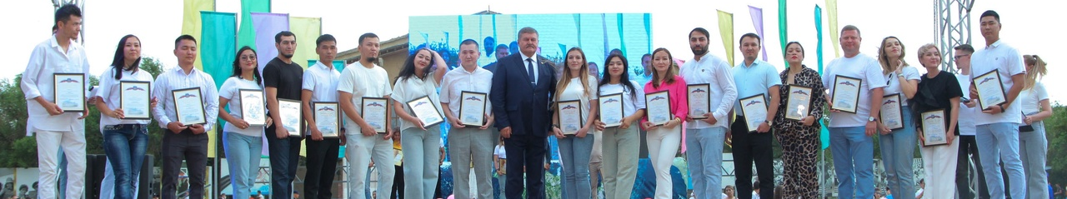
В 2024 году проведено – 1 941 мероприятие
Отделом культуры и туризма, учреждениями культуры проведено
1 481 мероприятие
233 005 участников
Отделом физической культуры
и спорта, учреждениями спорта
проведено
88 мероприятий
13 124 участников
Отделом молодежной политики и ГКУ ЦПМИ «Будущее Байконура» проведено
372 мероприятия
31 802 участников

Slide 11
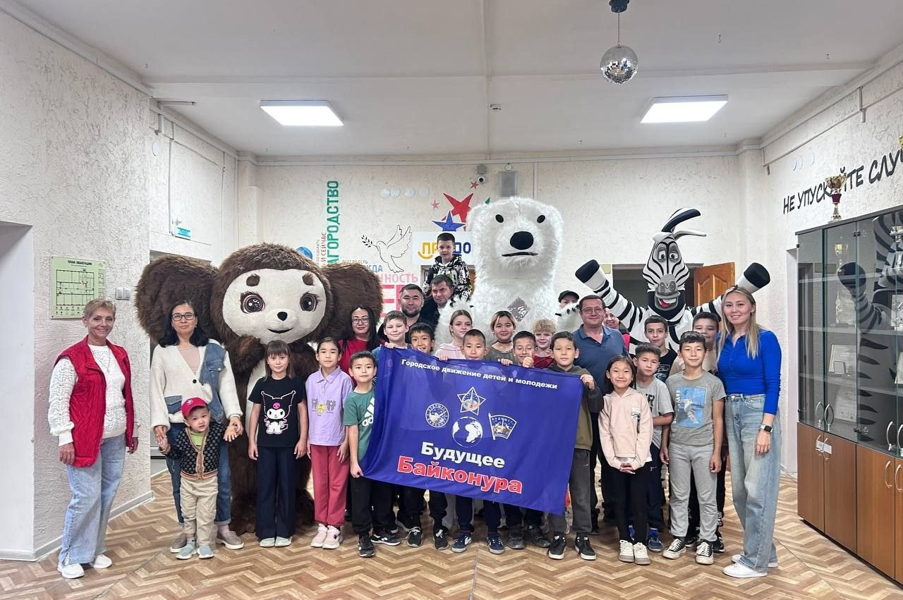

Организация и проведение городских мероприятий в сфере культуры
и искусства, физической культуры и спорта, молодежной политики и туризма
ГБУ ГДК
35 мероприятий
34 175 человек
ГКУ ЦБС
13 мероприятий
313 человек
ГБУ МИКБ
6 мероприятий
504 человек

Slide 12
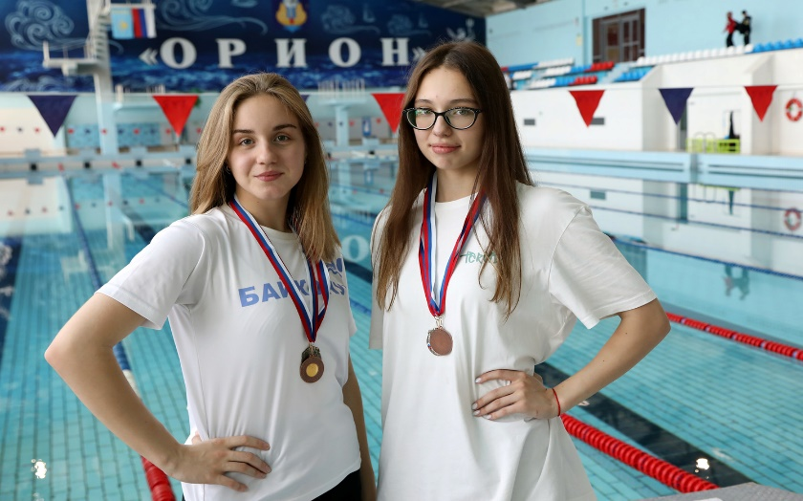
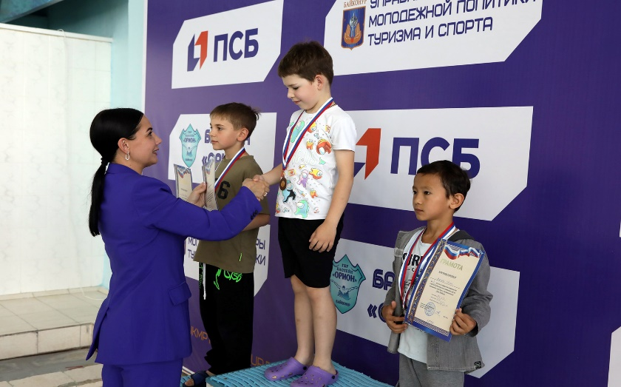
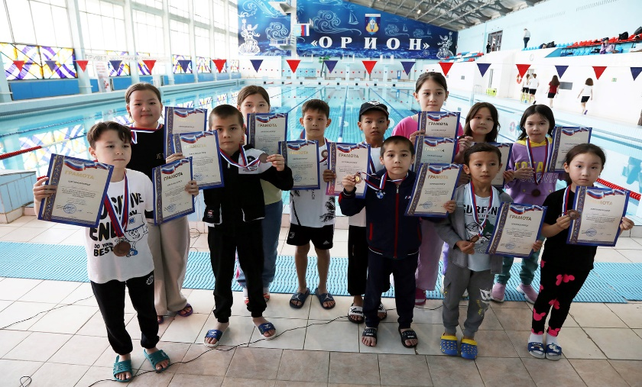

ВЫПОЛНЕНИЕ ГОСУДАРСТВЕННЫХ ЗАДАНИЙ УЧРЕЖДЕНИЯМИ
Государственного бюджетного учреждения «Бассейн «Орион»
(ГБУ «Бассейн «Орион»):
Обеспечение доступа
к закрытым спортивным объектам для свободного пользования в течении ограниченного времени
Организация и проведение
официальных спортивных
мероприятий
ВЫПОЛНЕНИЕ 87%

Slide 13
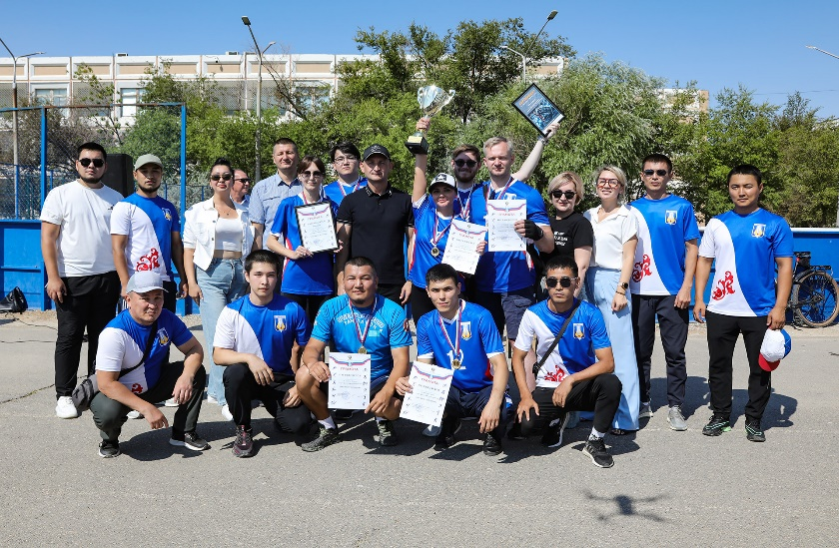
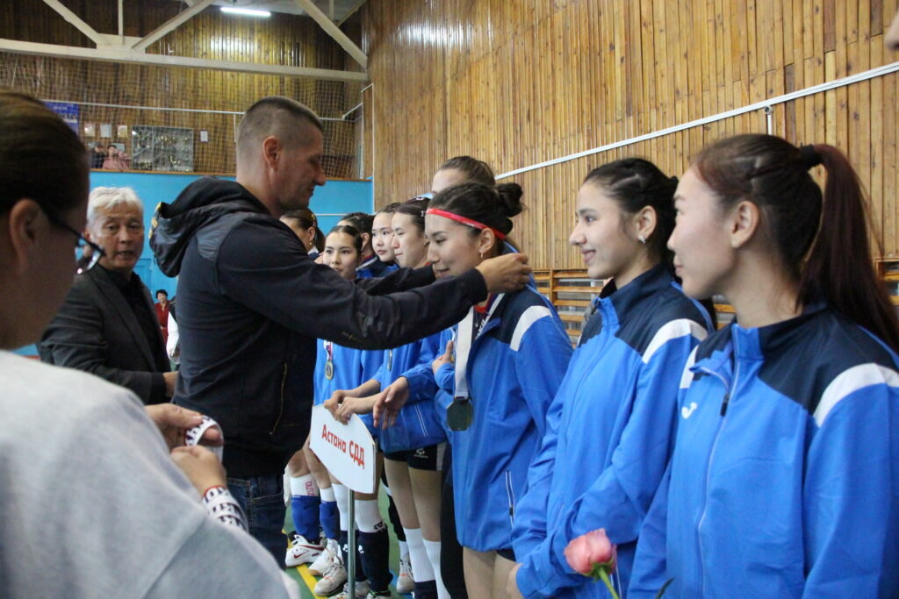
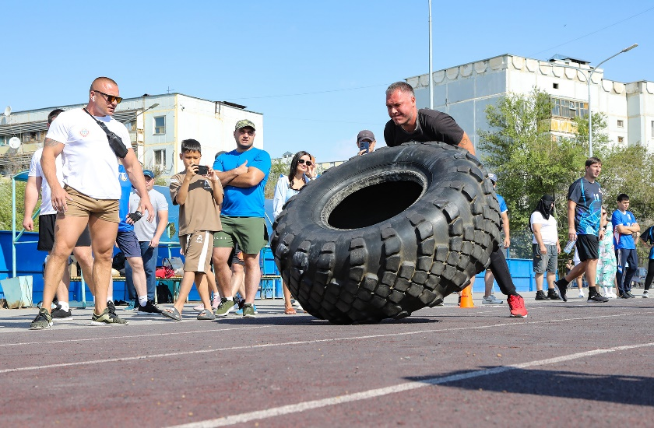

ВЫПОЛНЕНИЕ ГОСУДАРСТВЕННЫХ ЗАДАНИЙ УЧРЕЖДЕНИЯМИ
Государственного бюджетного учреждения «Спортивно оздоровительный комплекс «Байконур» (ГБУ СОК):
Обеспечение доступа
к закрытым и открытым спортивным объектам для свободного пользования в течении ограниченного времени
Организация
и проведение
официальных спортивных
мероприятий
Организация и проведение физкультурных и спортивных мероприятий
в рамках ГТО
Проведение тестирования выполнения нормативов испытаний (тестов) комплекса (ГТО)
ВЫПОЛНЕНИЕ 111 %

Slide 14
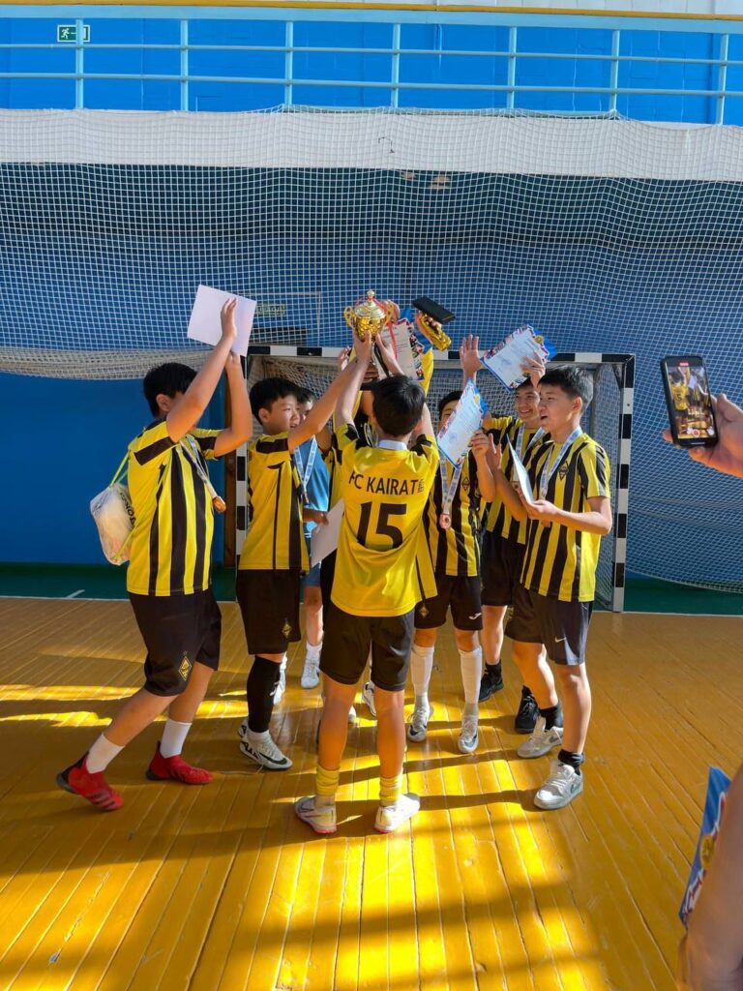
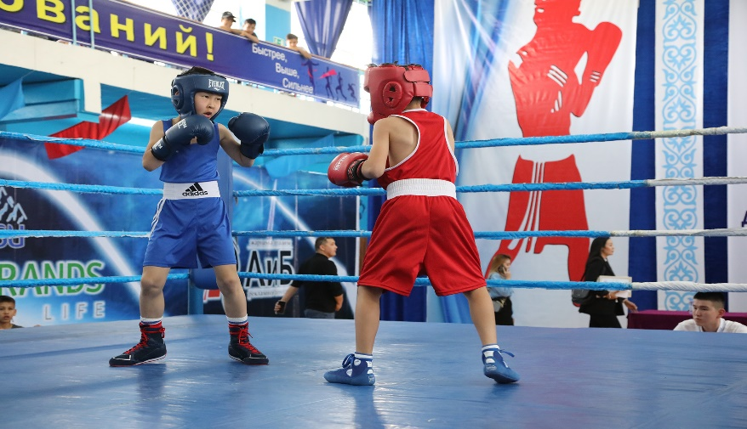
ВЫПОЛНЕНИЕ ГОСУДАРСТВЕННЫХ ЗАДАНИЙ УЧРЕЖДЕНИЯМИ
Государственного бюджетного учреждения дополнительного образования «Спортивная школа» (ГБУ ДО СШ):
«Реализация дополнительных общеразвивающих программ»
«Спортивная подготовка по неолимпийским видам спорта»
«Спортивная подготовка по олимпийским видам спорта»
Проведение занятий физкультурно-спортивной направленности по месту проживания граждан
Организация и проведение официальных спортивных мероприятий
Обеспечение участия лиц, проходящих спортивную подготовку, в спортивных соревнованиях
ВЫПОЛНЕНИЕ 92 %

Slide 15
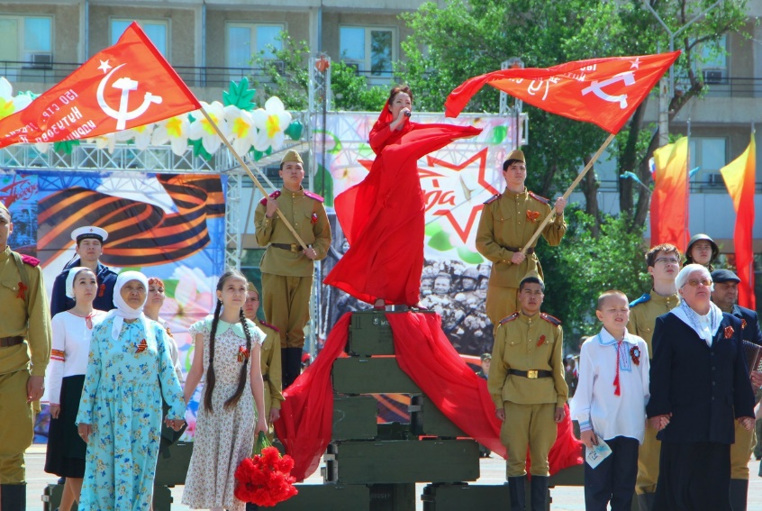
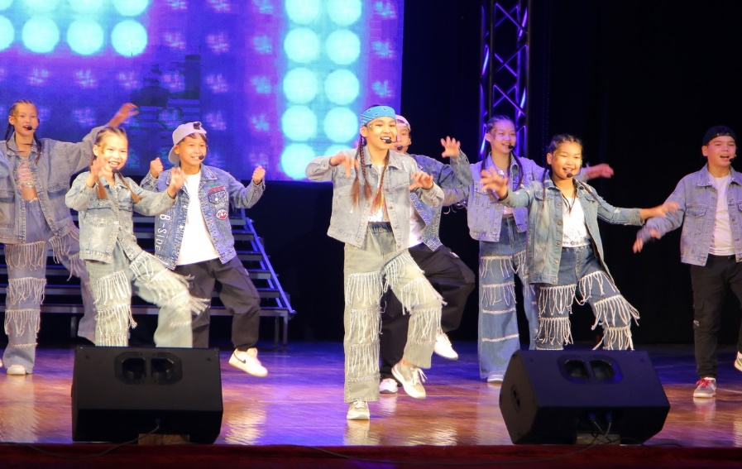
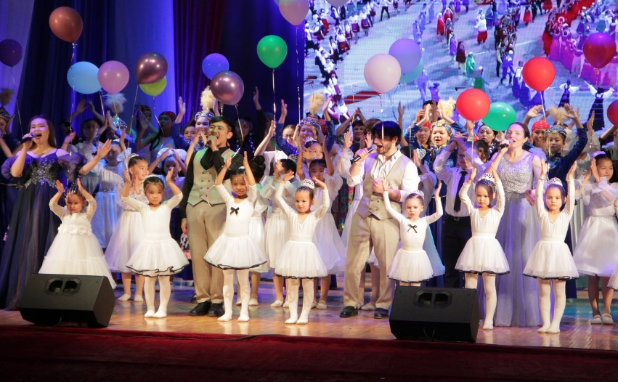
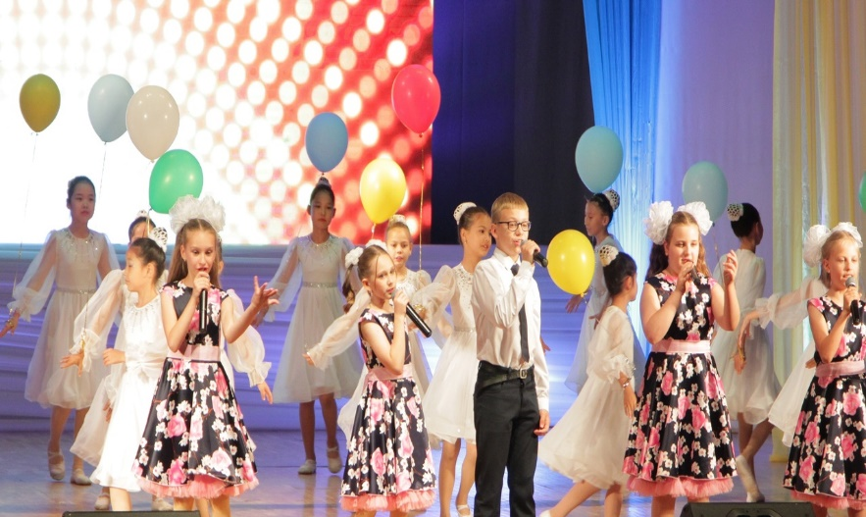
ВЫПОЛНЕНИЕ ГОСУДАРСТВЕННЫХ ЗАДАНИЙ УЧРЕЖДЕНИЯМИ
Государственного бюджетного учреждения «Городской Дворец культуры» (ГБУ ГДК):
Организация
и проведение мероприятий
Организация
деятельности клубных формирований
и формирований самодеятельного
народного творчества
ВЫПОЛНЕНИЕ 97 %

Slide 16
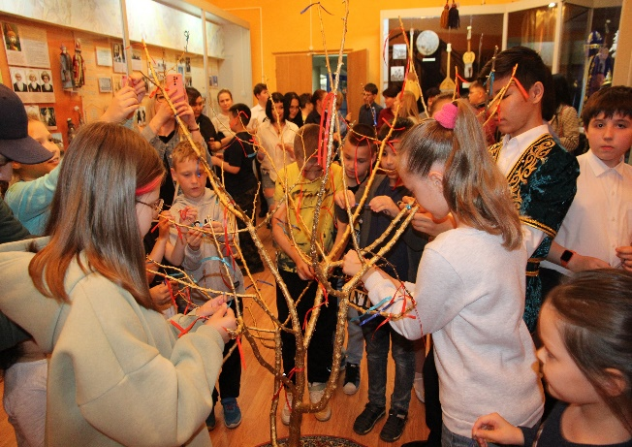
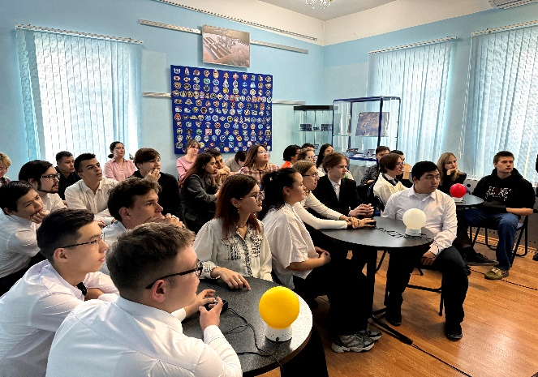
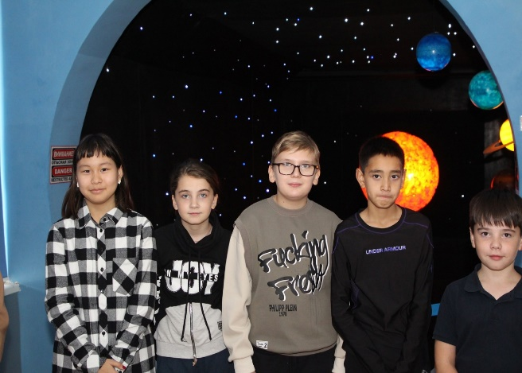
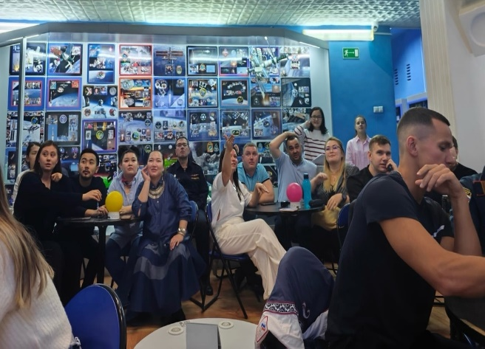
ВЫПОЛНЕНИЕ ГОСУДАРСТВЕННЫХ ЗАДАНИЙ УЧРЕЖДЕНИЯМИ
Государственного бюджетного учреждения
«Музей истории космодрома Байконур» (ГБУ МИКБ):
Публичный показ музейных предметов,
музейных коллекций
Формирование, учет, изучение, обеспечения физического сохранения и безопасности музейных предметов, музейных коллекций
Создание экспозиции (выставок) музеев
ВЫПОЛНЕНИЕ 93 %

Slide 17
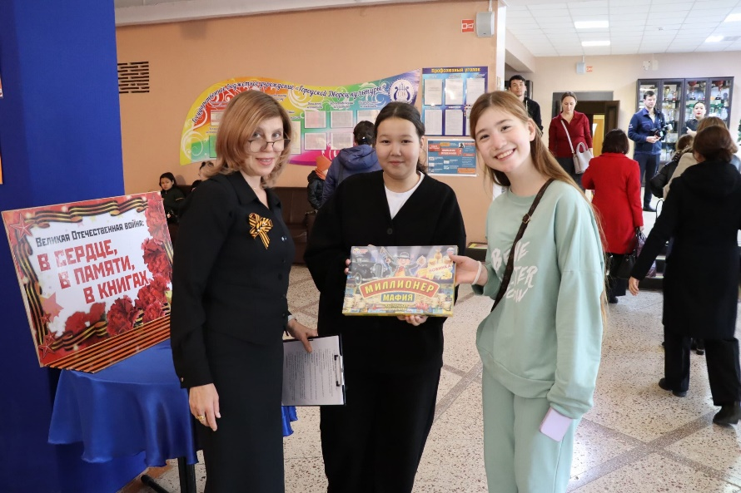
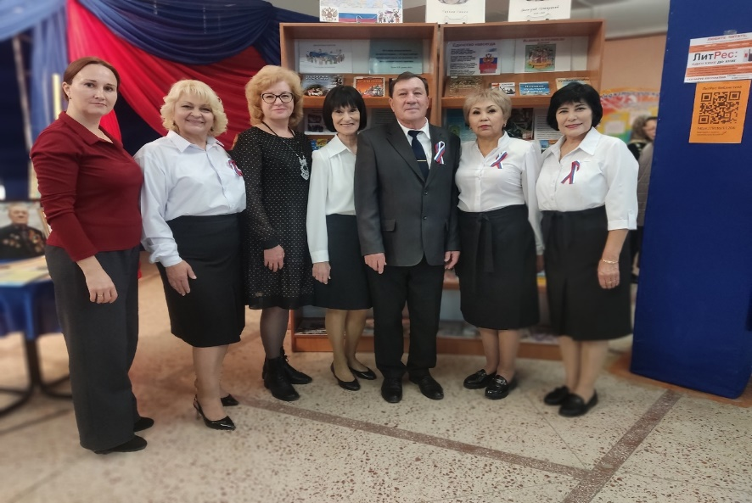
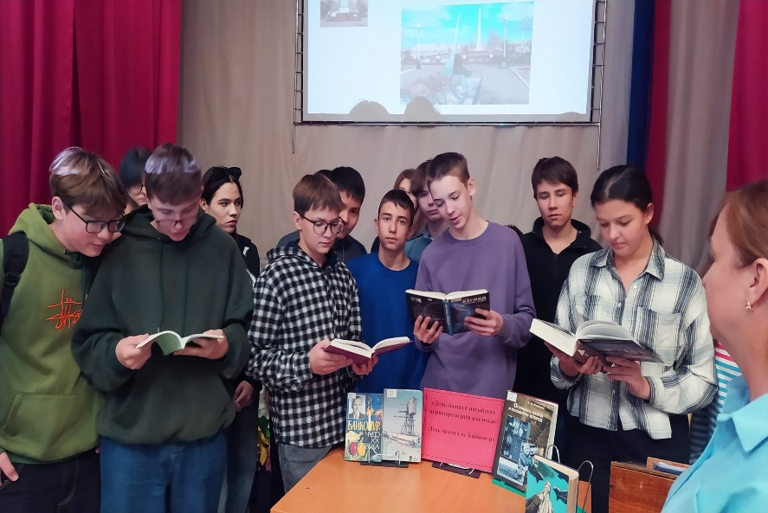
Государственного казенного учреждения «Централизованная библиотечная система» (ГКУ ЦБС) (выполнение основных показателей)
количество читателей – 18 642 человека
количество посещений – 11 180 ед.
книговыдача – 317813 ед.
деятельность клуба по интересам «Непреклонный возраст»
- 56 участников

Slide 18
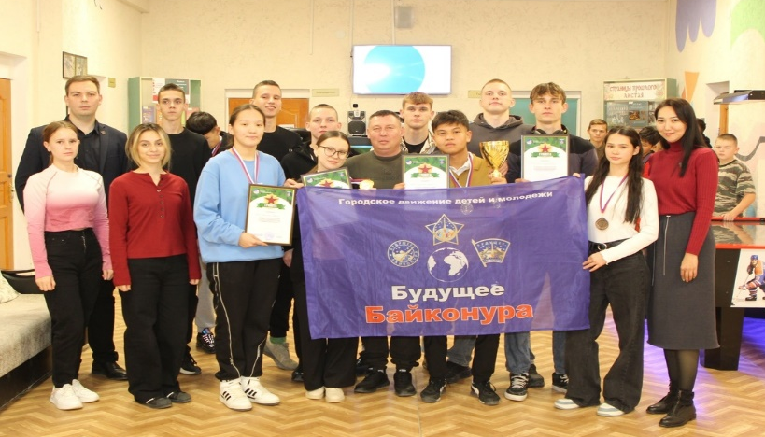
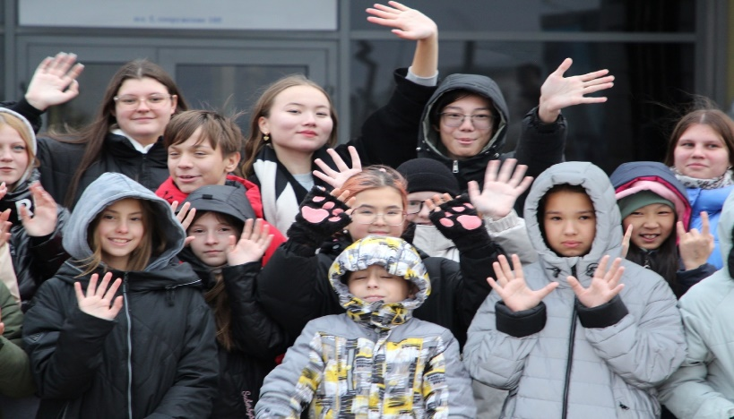
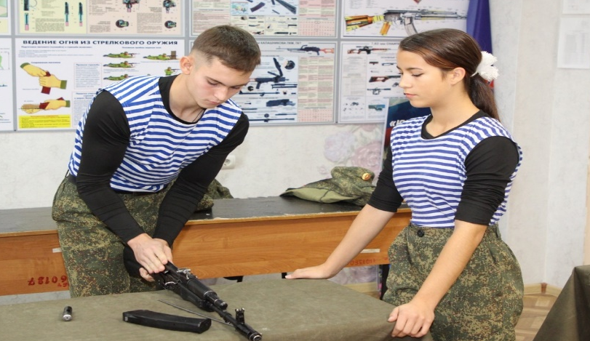
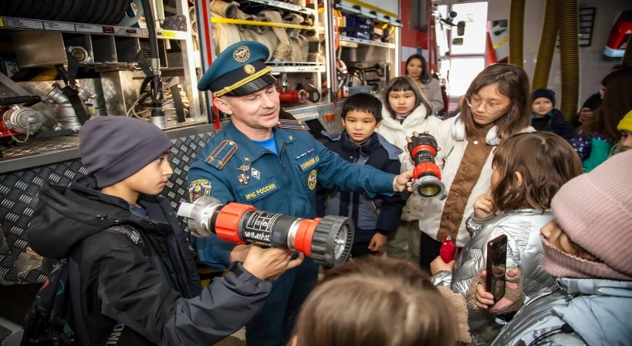
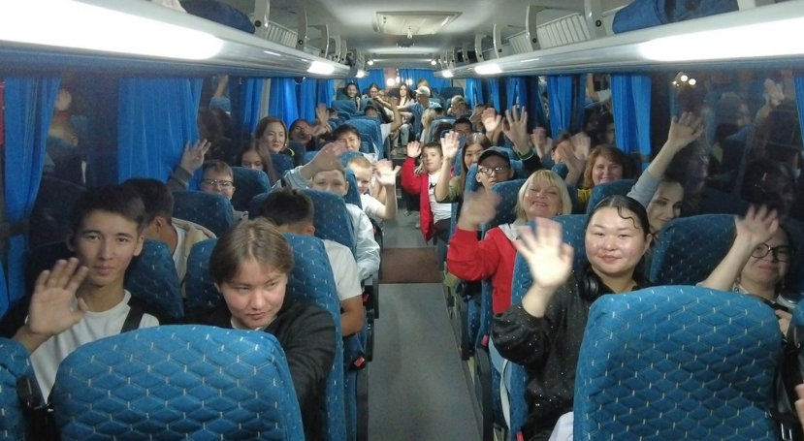

Государственного казенного учреждения «Центр поддержки молодежных инициатив «Будущее Байконура» (ГКУ ЦПМИ «Будущее Байконура»)
Количество проведенных мероприятий – 321 ед.
Количество клубных объединений – 10 ед.
Поддержка и реализация молодежных
инициатив:
Городское движение детей и молодежи
«Будущее Байконура» - 6 955 человек
Участие детей и молодежи в 6 запусках ракет-носителей (903 человека)

Slide 19


Результаты участия в конкурсах, фестивалях - 29 призовых мест
Обладатель Гран-при ежегодный фестиваль-конкурс вокального творчества «The future of nations» городе Пинето (Италия), обладатель Гран-при вокального конкурса в городе Дубай - артист-вокалист ГБУ ГДК БАХЫТЖАН МАКШАТ
Лауреат I степени Республиканского конкурса вокалистов «Сыр Ана» в
г. Кызылорда), вокалистка ГДК ЗАМИРА КУЛИМБЕТОВА
Городские творческие конкурсы:
Гран-при – 1; I место – 3; II место – 4; III место - 4
Международные творческие конкурсы:
Гран-при – 4; I место – 8; II место – 6; III место - 5

Slide 20







С 12 по 30 июня 2024 года
в рамках межведомственного
культурно-образовательного
проекта «Культура для
школьников» состоялся
Всероссийский онлайн-флешмоб
«Песни о родной стране».
Победителями стали
воспитанники
творческих коллективов
ГБУ ГДК.

Slide 21

Результаты участия в выездных соревнованиях
С 31 октября по 2 ноября в столице Катара городе Дохе, прошёл международный турнир по тхэквондо – Qatar Open G-1.
В этом турнире принимала участие тренер-преподаватель ГБУ ДО СШ по тхэквондо АЙША АДИЛБЕККЫЗЫ заняла третье место.
В спортивных соревнованиях приняли участие
307 человек, призовые места заняли 151 человек (49%)
Наименование соревнований | Призовые места
 | I | II | III
Областные соревнования | 19 | 26 | 28
Республиканские турниры | 1 | 3 | -
Международные турниры | 10 | 4 | 5
Чемпионат Республики Казахстан | 21 | 17 | 10
Чемпионат Центральной Азии | 4 | 1 | 2

Slide 22
656 МЕРОПРИЯТИЙ в 2025 году посвящены юбилейным датам и пройдут под девизом
«ПОМНИМ! ПРАЗДНУЕМ! ПОБЕДИМ!»
«Поклонимся
великим тем годам!»
80 ЛЕТ!
январь
март
май
июль
сентябрь
ноябрь
2025
38
48
64
51
75
63
42
40
54
67
59
55
февраль
апрель
июнь
август
октябрь
декабрь
70 ЛЕТ!
«Байконур – город
мечты, любви и
надежды!»

Slide 23
2024
ОТЧЕТ УКМПТиС
Управление культуры, молодежной политики,
туризма и спорта

